Slide 1
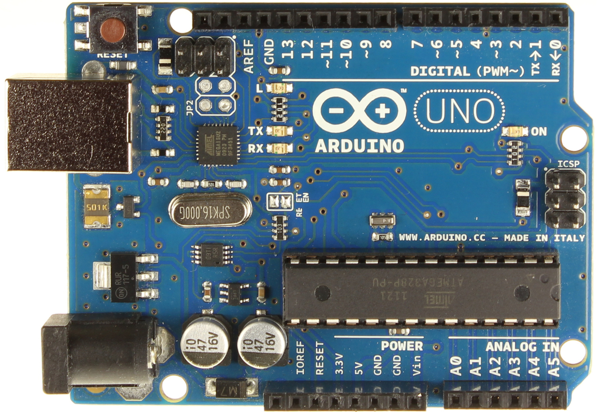
Introducción a Arduino
Por Travis Bumgarner
Travis.Bumgarner@Gmail.com

Slide 2

Horario del Taller
Introducciones
Metas del taller
Aprender sobre electrónicas, programación, y seguridad
Practicar con herramientas y componentes
Cosas más avanzados e interesantes

Slide 3
Autopresentaciones
¿?
¿Quién es?
¿De dónde viene?
¿Qué hace en su vida diaria?
¿Por qué vino hoy?

Slide 4
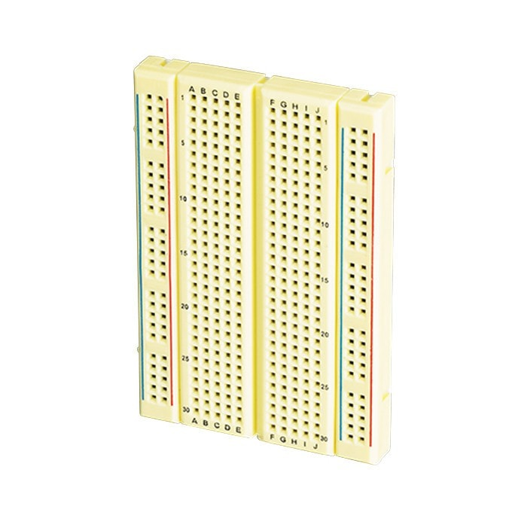
Nivel de Conocimiento
for(var i = 0; i <10; i++){
sum = sum + 5;
Serial.println(sum);
}
for i in range(0,10):
sum += 5;
print(“El numero es” + str(i)
Notes:
Por favor levanta la mano si sabe …
Quién sabe que es un protoboard
Quién sabe que es un ciclo for

Slide 5

Seguridad
La electricidad es peligrosa
Cortocircuitos

Slide 6
Posibilidades
¡!
Entradas – Sensores, Botones, Cameras, Joysticks
Salidas – Motores, Pantallas
https://www.youtube.com/watch?v=nZtfW2e2Cp0
Notes:
Explicar los components del video
tablero de control
Botones
LCD
Biblioteca de recetas
Demas
Válvulas
Tubos

Slide 7
Un Ejemplo Sin Código: Luz
Notes:
El Proceso:
Installar la bombilla
Installar el interruptor (Lightswitch)
Poner el la dirección asi que arriba es encender y abaja es apagar
Podría hacer el opuesto
Poner cable

Slide 8
Un Ejemplo Sin Código: Una Cascada
Notes:
Voltaje: Echar agua de altura alta y altura baja
Corriente: Echar un poquito de agua y mucho agua
Resistencia: Tubos grandes y tubos pequenos

Slide 9
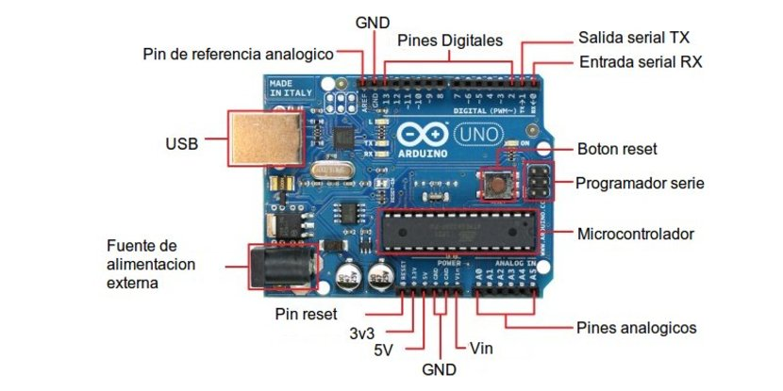
Circuito 1: Los Partes
Notes:
Arduino:
Pines 0 a 13 (Digital)
Pines A0 a A5 (Analógico)
Botón de reinicio
La Energía (Power)
Tierra
Comunicación serial

Slide 10
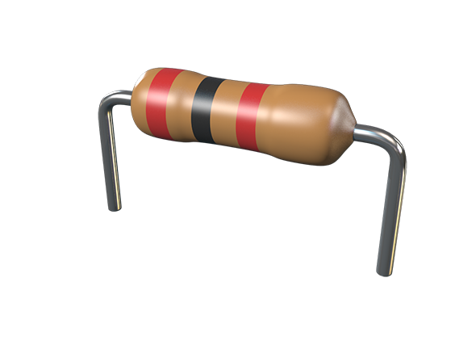
Circuito 1: Los Partes
Resistencia
Medida en ohmios
Simbolo (Ω)
1000 Ω = 1KΩ
1000KΩ = 1 MΩ
Colores Para Identificar
Notes:
\

Slide 11
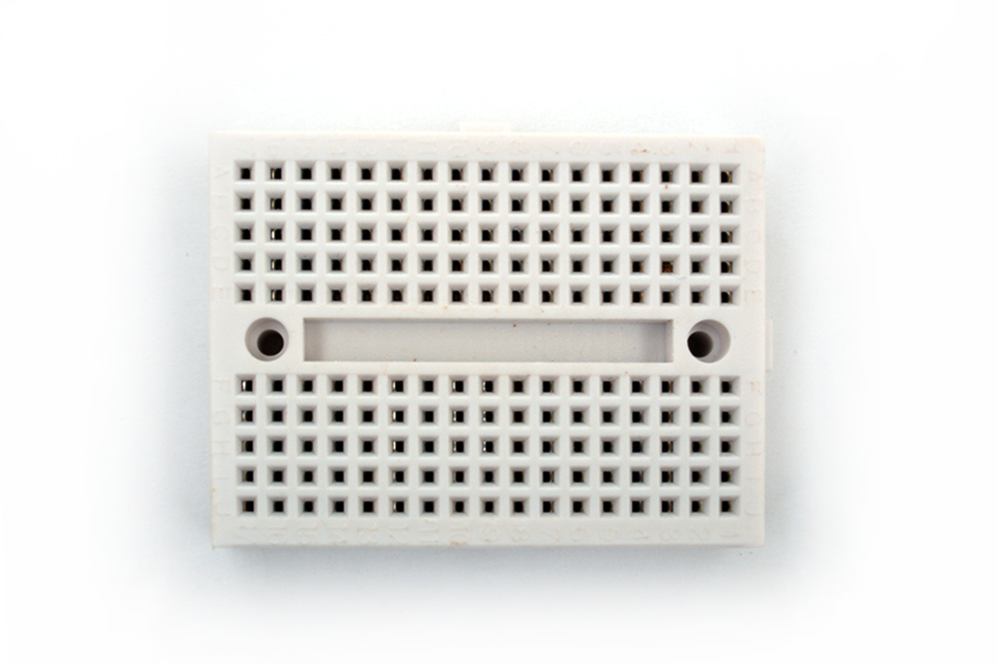
Circuito 1: Los Partes
ProtoBoard
Notes:
Mostar como está conectado

Slide 12
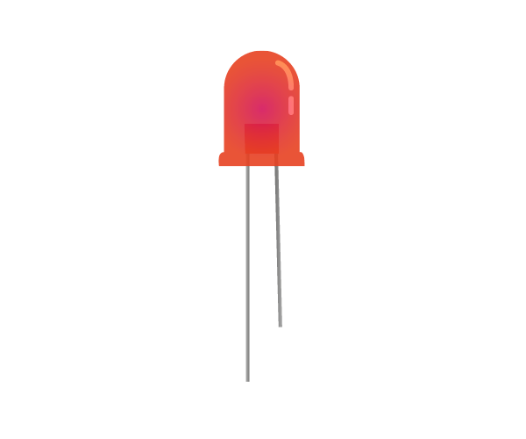
Circuito 1: Los Partes
LED
-
+
Notes:
Lado Positivo
Lado Negativo
Necesita Resistencia

Slide 13
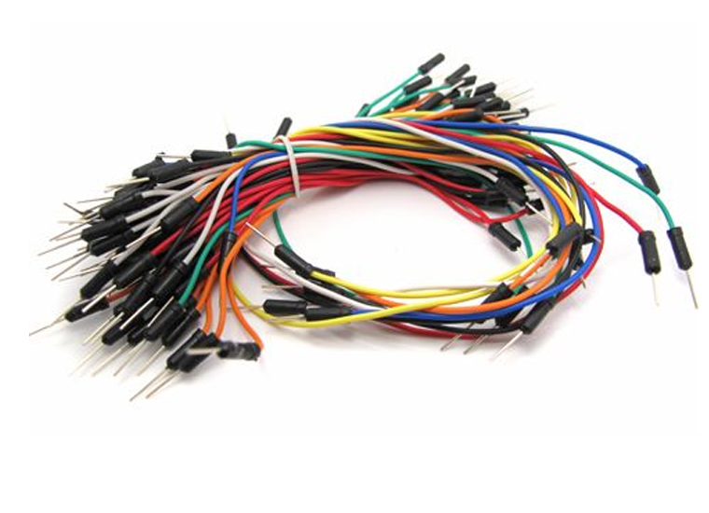
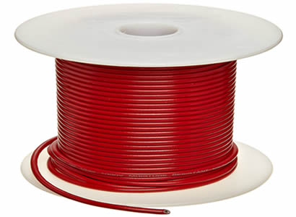
Circuito 1: Los Partes
Cables
Notes:
Lado Positivo
Lado Negativo
Necesita Resistencia

Slide 14
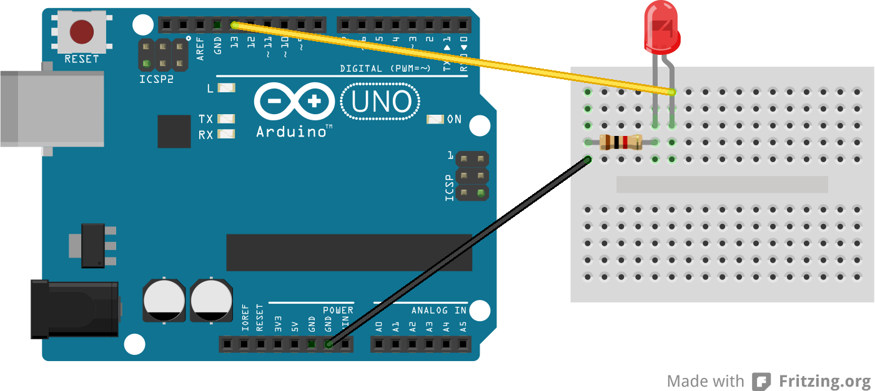
Circuito 1: El Protoboard

Slide 15
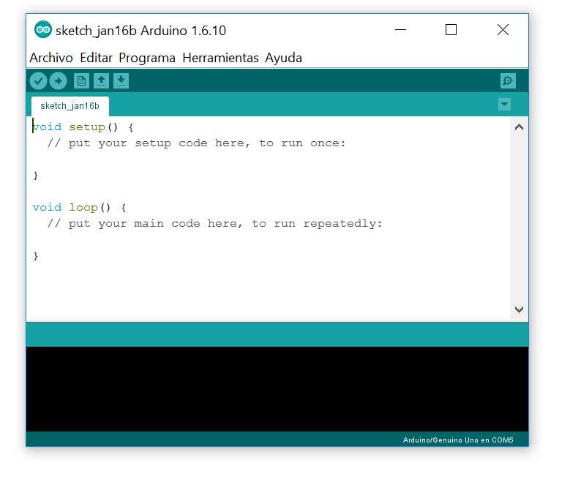
Circuito 1: El Código
Notes:
Archivo
Nuevo, Abrir, Salvar
Ejemplos
Excelente para evaluar componentes nuevos
Editar
Herramientas para ayudar con su código
Programa
Verificar/Compilar
Subir
O Usa los botones – la marca (Check) y la Flecha (Arrow)
Herramientas
Monitor Serie
Placa – Arduino / Genuino Uno
Puerto – Seleccione el Puerto que dice Arduino

Slide 16
Circuito 1: El Código
/* Mi Primer Proyecto
Escrito por Travis
*/
void setup() {
//Esto es el Setup
}
void loop() {
}
Notes:
Empiezan con un archievo nuevo
Dos partes para cada programa
Setup
Funciona una vez
Donde pone como una introduccion al Segundo parte
Loop
Funciona para siempre haste que apaga el Arduino
Regresar al primer ejemplo de la luz
Comentarios
Dos tipos
La computadora no usa para nada. Solamente es para que puede leer que ha programado

Slide 17
Circuito 1: El Código
/* Mi Primer Proyecto
Escrito por Travis
*/
int ledVerde = 13;
void setup() {
//Esto es el Setup
}
void loop() {
}
Notes:
Variable
consiste de 5 partes
int – tipo de variable hay varios (cadena de texto, número entero, y más)
Nombre (caso de camello)
Igual
Numero
Punto y Coma

Slide 18
Circuito 1: El Código
int ledVerde = 13;
void setup() {
pinMode(ledVerde, OUTPUT)
}
void loop() {
digitalWrite(ledVerde , HIGH);
}
Notes:
Voy a borrar los comentarios a guardar espacio
pinMode()
Es una function que declara si el modo del pin (o pinMode) es una entrada (input) o salida(output)
Input – recibe información
Output – Envie información
digitalWrite()
- Envia a ledVerde en señal HIGH (ALTO) o LOW (BAJO)
Ahora puede subir su codigo y el luz encende

Slide 19
Circuito 1: El Código
int ledVerde = 13;
void setup() {
pinMode(ledVerde, OUTPUT)
}
void loop() {
digitalWrite(ledVerde , HIGH);
delay(1000);
digitalWrite(myFirstLed , LOW);
delay(1000)
}
Notes:
Delay es Demorar en milisengundos
Un sengundo es un mil milisengundos
digitalWrite otra vez – ABAJO
Sube el códigos

Slide 20
Resolución de problemas
¿Qué Problemos tuvieron?
Notes:
Direción de LED
Cortocircuitos
Cable y el Protoboard
Valores de Resistencia
Hay energia

Slide 21
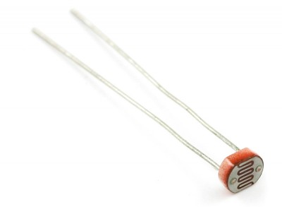
Circuito 2: Nuevos Componentes
Photorresistencia…
¿Y que es?
Notes:
Google: ejemplo de photoresistencia arduino

Slide 22
Recursos
En Ingles
arduino.cc
http://makezine.com/
Sparkfun.com
Circuits.io
En Español
Busca el problema en Google como hicimos
Notes:
Google: ejemplo de photoresistencia arduino

Slide 23

El Próximo Paso
Escoger a un Proyecto y saltar adentro

